Slide 1

Хто батьківщині добре слугує — вельможних предків не потребує

Slide 2

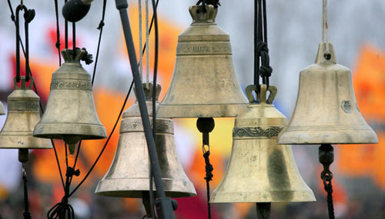

Вразили всіх своєю самопожертвою заради майбутнього Батьківщини

Slide 3


Slide 4
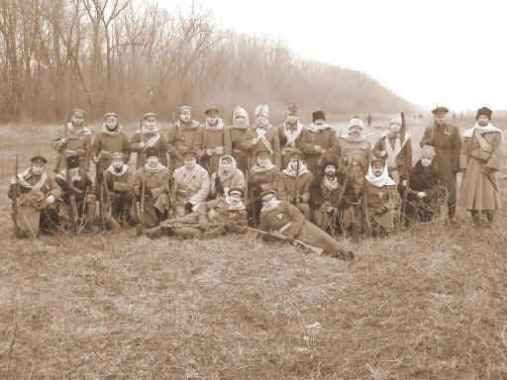
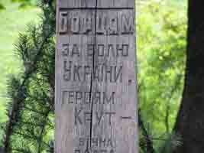


Slide 5


Slide 6



